Slide 1



Указательные местоимения в английском языке
This – That / These - Those

Slide 2
Указательные местоимения
в
английском языке
Указательные местоимения
this - that / these - those

Slide 3
Указательные местоимения
в
английском языке
Единственное число | Множественное число
this - этот, эта, это | these - эти
that - тот, та, то | those - те

Slide 4
Указательные местоимения
в
английском языке
This is a … - используется при указании на
предмет, который находится
рядом с говорящим.
These are … - используется при указании на
предметы, которые находятся
рядом с говорящим.

Slide 5
Указательные местоимения
в
английском языке
That is a … - используется при указании на
предмет, который находится
в отдалении от говорящего.
Those are … - используется при указании на
предметы, которые находятся
в отдалении от говорящего.

Slide 6



Указательные местоимения
в
английском языке
This is a small book.
Эта книга маленькая.
That is a big book.
Та книга большая.

Slide 7


Указательные местоимения
в
английском языке
These are my friends.
Это – мои друзья.
Those are my sisters.
Те – мои сестры.

Slide 8

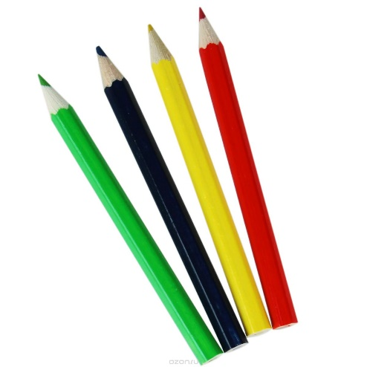
Указательные местоимения
в
английском языке
This is my pen.
Это моя ручка.
These are her pencils.
Это её карандаши.

Slide 9


Указательные местоимения
в
английском языке
That table is mine.
Тот стол мой.
Those cats are black.
Те кошки черные.

Slide 10
Указательные местоимения
в
английском языке
this в выражениях времени относится к моменту
разговора или к текущему периоду времени
I am busy at this moment.
Я занят в данный момент.

Slide 11
Указательные местоимения
в
английском языке
My brother will go to London this summer.
Мой брат поедет в Лондон этим летом
(летом текущего года).

Slide 12
Указательные местоимения
в
английском языке
that в выражениях времени относится к моменту
разговора или периоду времени в прошлом или
будущем
At that moment the door opened and a man entered the room.
В этот (тот)момент дверь открылась, и какой-то человек вошел в комнату.

Slide 13
Указательные местоимения
в
английском языке
I’m going to call on him at five o’clock.
I hope he will come home by that time.
Я собираюсь зайти к нему в пять часов.
Я надеюсь, что он придет домой к этому времени.

Slide 14
Указательные местоимения
в
английском языке
ПОДПИСЫВАЙТЕСЬ НА КАНАЛ
Ставьте Ваши лайки
Ставьте Ваши лайки
TalkExpert

